Slide 1

Etherium Blockchain Developer Guide
Nama :Tegar Pandji Asmoro
Nim : 1103194006

Slide 2
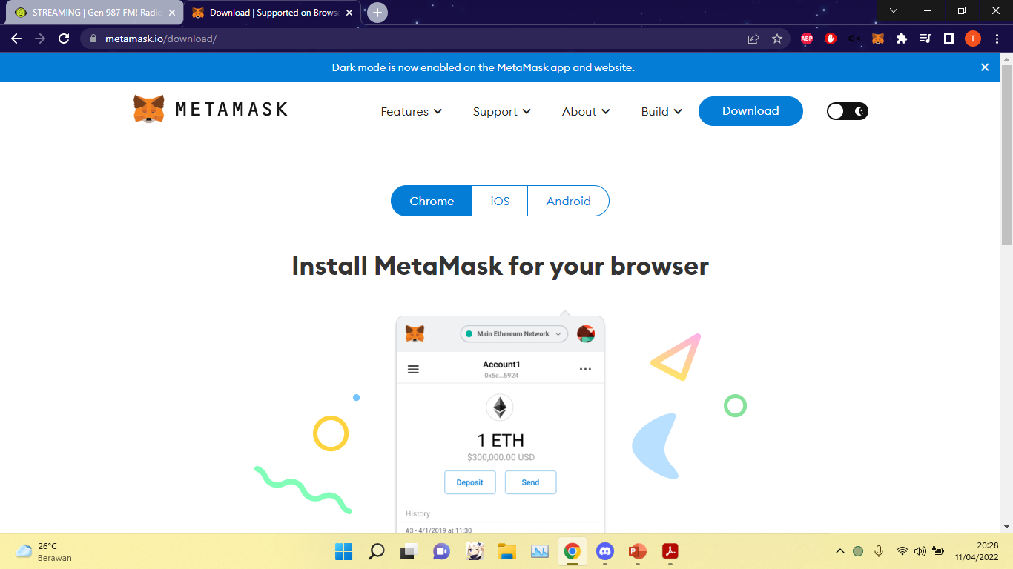
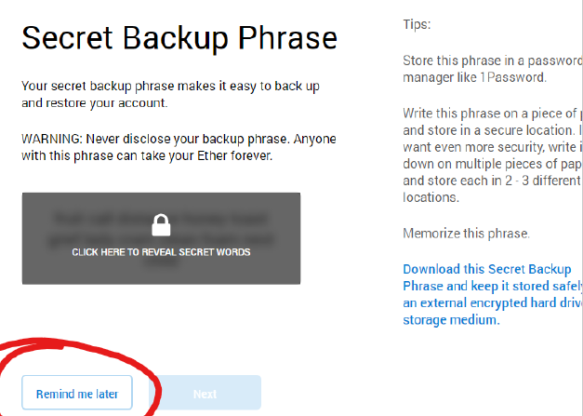
Download Metamask dan install ekstensi metamask di chrome
Lalu login akun atau buat akun metamask (jangan sampai lupa password dan phrase

Slide 3
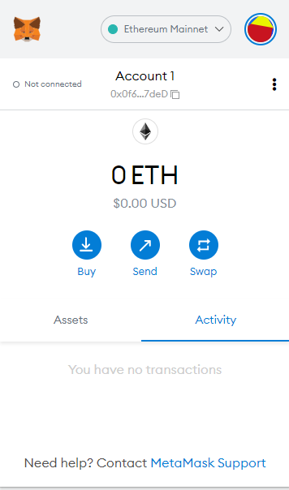
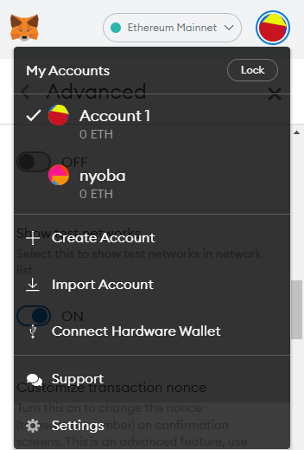
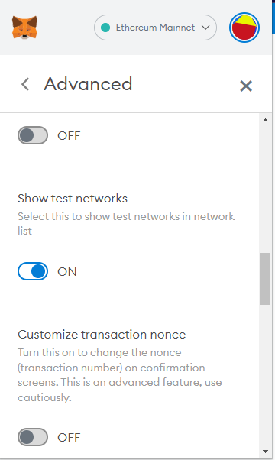
3. Jika sudah login atau daftar metamask maka akan tampilan seperti ini.
4. lalu klik profil, klik profil –advance- cari show test network

Slide 4
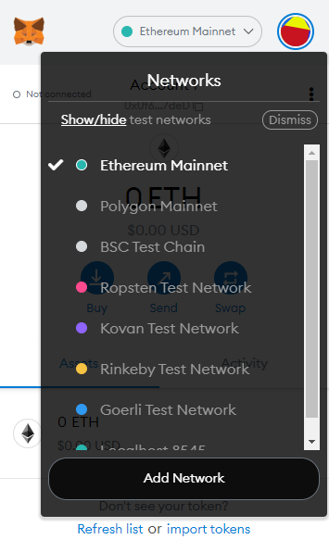
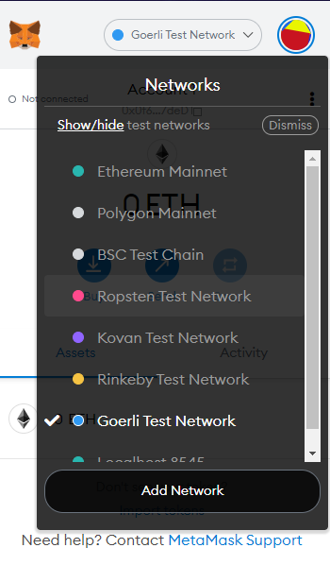
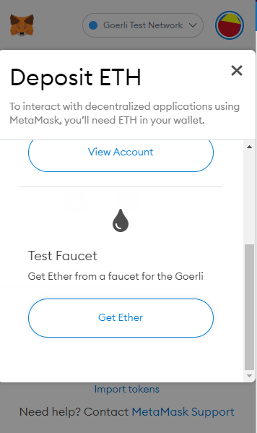
5. Lalu klik etherium network dan pilih goerli test network
6. Setelah itu klik buy, lalu klik test faucet

Slide 5
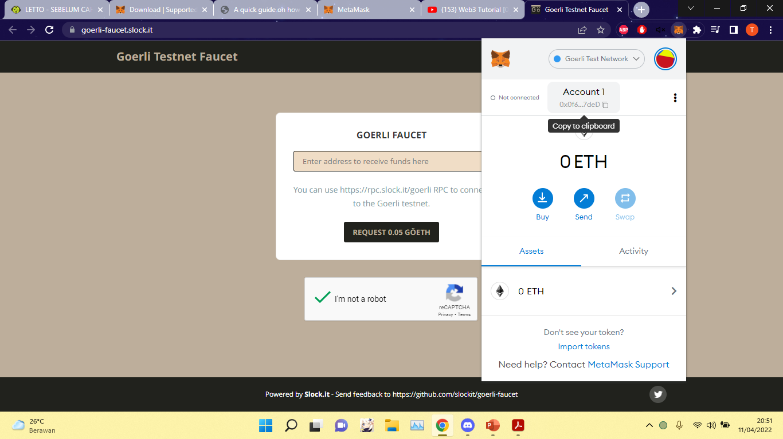
7. Maka akan menuju web seperti itu
8. Lalu salin link wallet nya pada di bawah account 1 lalu taruh di kolom web goerli testnet faucet tersebut
9. Lalu klik request nya

Slide 6
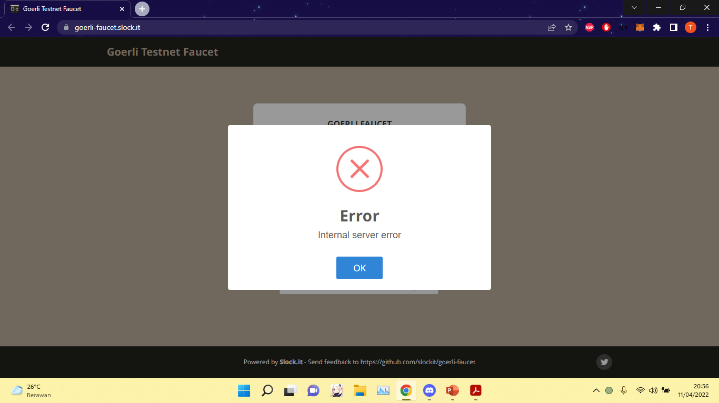
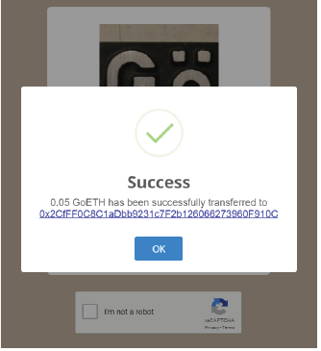
10. Maka hasil nya seperti ini. Maaf jadi error mungkin jaringan nya bermasalah, tapi jika berhasil akan menghasilkan seperti gambar kedua

Slide 7
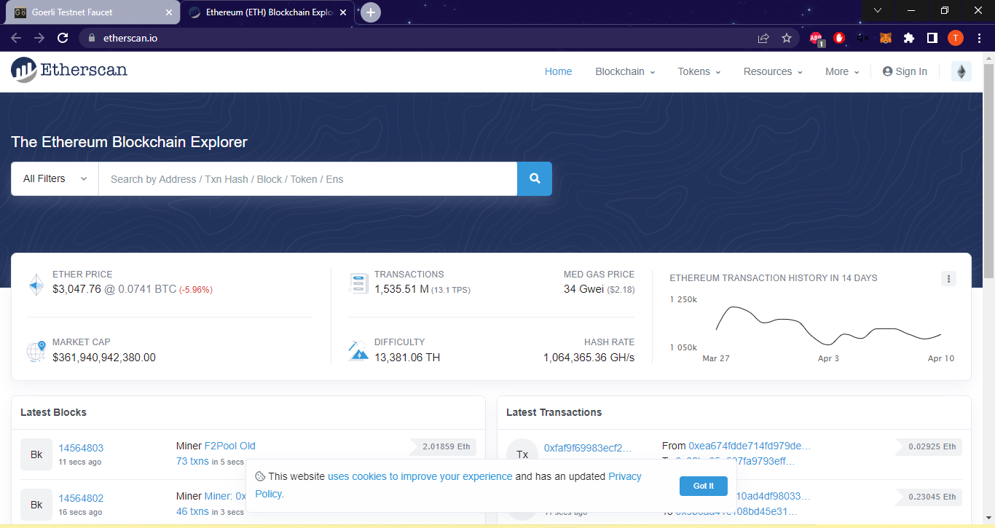
11. Lalu buka web etherscan, etherscan ini berguna sebagai riwayat transaksi kita pada metamask baik membeli,mentransfer dan lain-lainnya

Slide 8
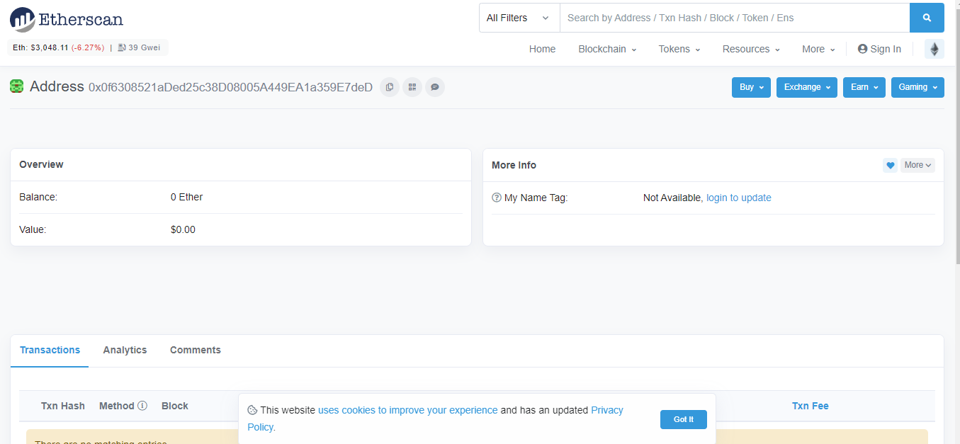
12. Untuk mengetahui riwayat transaksi nya maka salin link wallet nya lalu tarus di kolom pencarian maka akan tampil seperti gambar tersebut.
Semua transaksi akan di tampilkan disini baik dari status nya,transaction hash nya,block,timestamp dan lain-lain nya

Slide 9
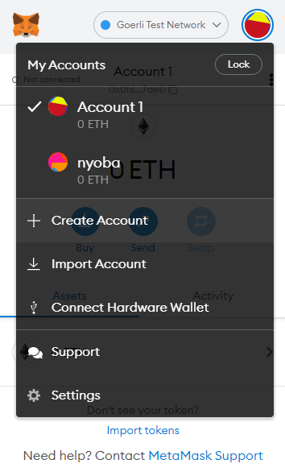
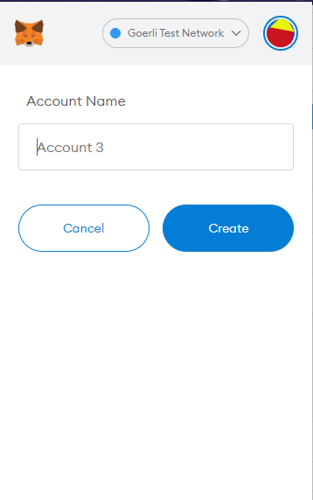
13. Untuk membuat akun baru atau dompet baru lagi maka buka metamask lalu klik profil pojok kanan lalu pilih create account
14. Lalu isi nama akun nya dan klik create

Slide 10
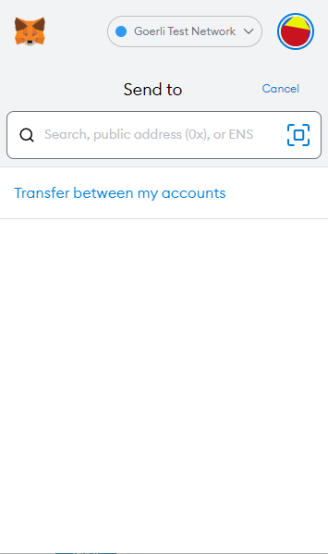
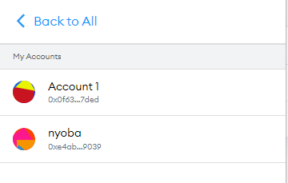
15. Setelah itu kita akan mentransfer faucet eth kita ke dompet yang baru kita bikin, kita klik send lalu akan menampilkan seperti ini
Dibawah send to itu diisi link account wallet yang mau di transfer dan untuk “transfer between “ ini ke wallet kita yang kita bikin di satu akun
16. Jika berhasil transfer nya maka ke web etherscan untuk melihat riwayat transaksi tersebut

Slide 11
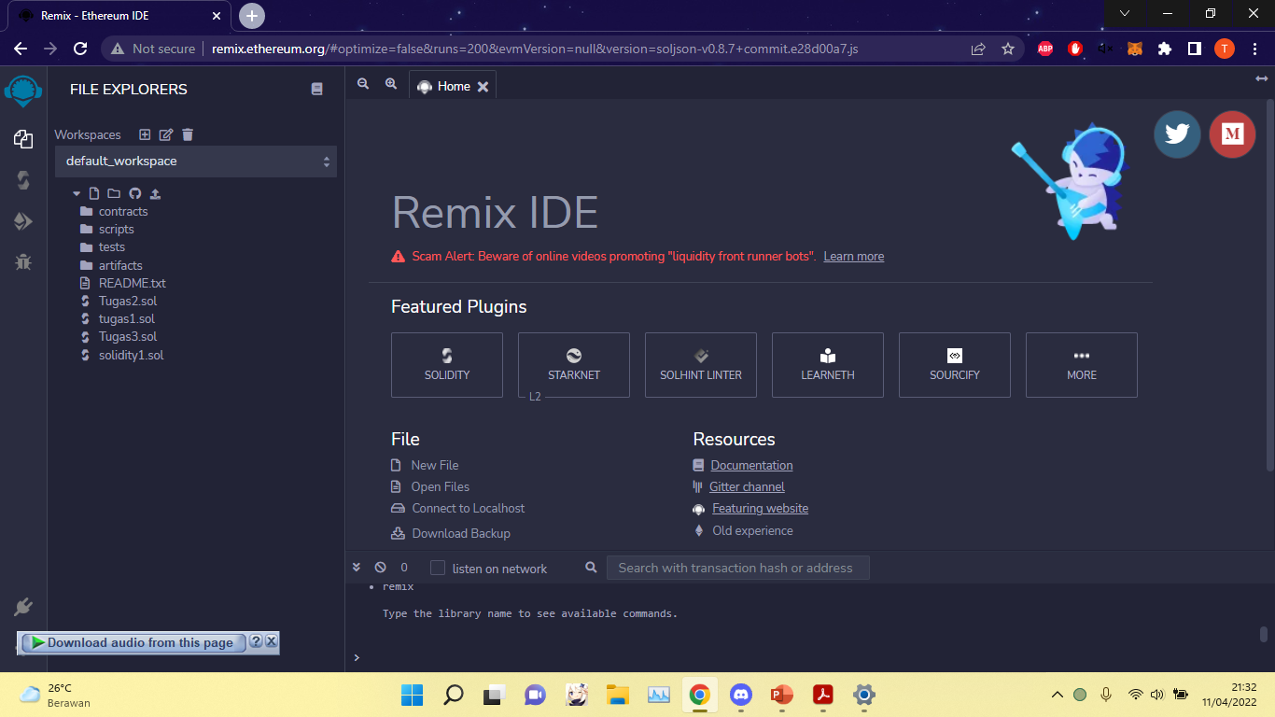
Remix
Remix ini adalah sebuah simulasi ngooding untuk membuat sebuah smart contract pada blockchain. Remix ini terdiri dengan srsitektur pluggable pada di menu di samping kiri (logo) dimana ada : kompilator adalah plugin ,blockchain koneksi adalah plugin, lalu debugging adalah plugin dan masih ada banyak lagi yang berguna saat kita membuat smart contract

Slide 12
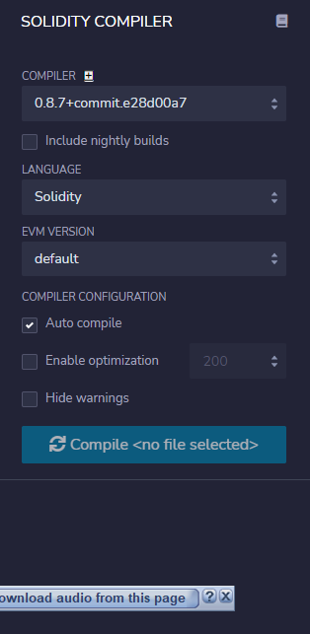
Menu pertama yaitu solidity compiler dimana sebuah setting versi compiler solidity yang kita pakai (diharapkan harus sama versi nya baik di koodingan soliditynya dan di menu solidity compilernya)
Jika beda maka menghasilkan sebuah error

Slide 13
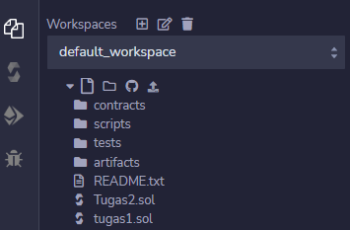
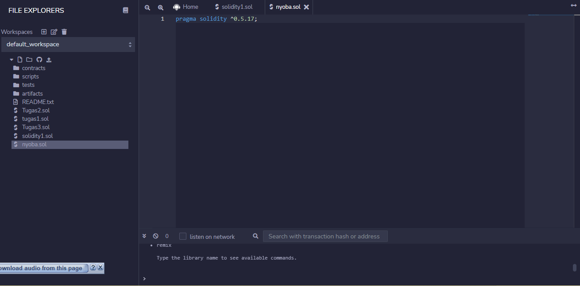

Untuk membuat file solidity nya :
Klik icon tersebut lalu membuat sebuah file (diharapkan akhiran nya “.sol”)
Maka akan hasil nya seperti ini

Slide 14
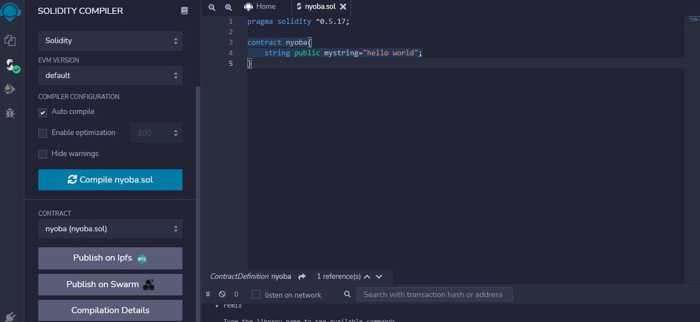
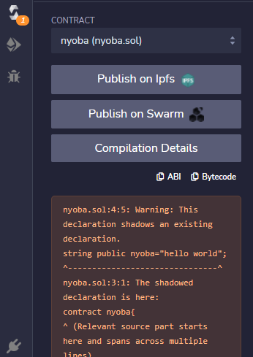
Lalu kita membuat coodingan solidity seperti itu
Dan buka menu solidity compiler dimana apakah coodingan kita berhasil atau error, jika berhasil icon menu compiler nya bertanda ceklis hijau jika error maka ada tanda seru dan dibawah ada komentar dimana letak salah nya

Slide 15
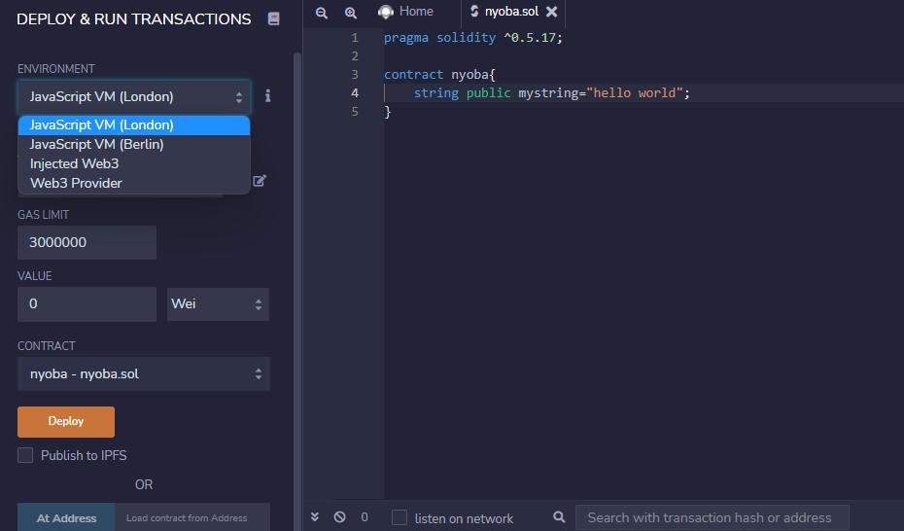
- Lalu buka menu deploy dimana deploy ini melakukan running pada coodingan kita, nah dimana ada environment ada banyak pilihan dimana ada javascript vm baik London atau berlin ini terhubung wallet yang tersedia di remix nya sedangkan injected web3 dan web3 provider ini akan terhubung ke wallet metamask kita dimana ini kita melakukan sebuah transaksi

Slide 16
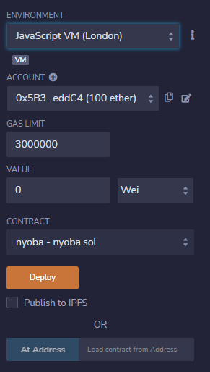
Lalu di bawah nya ada account dimana berisi wallet-wallet kita(link wallet )
Gas limit ini itu jumlah koin yang tersedia
Lalu ada value nya dan dibawah contract nya itu koodingan kita mau di deploy yang mana

Slide 17
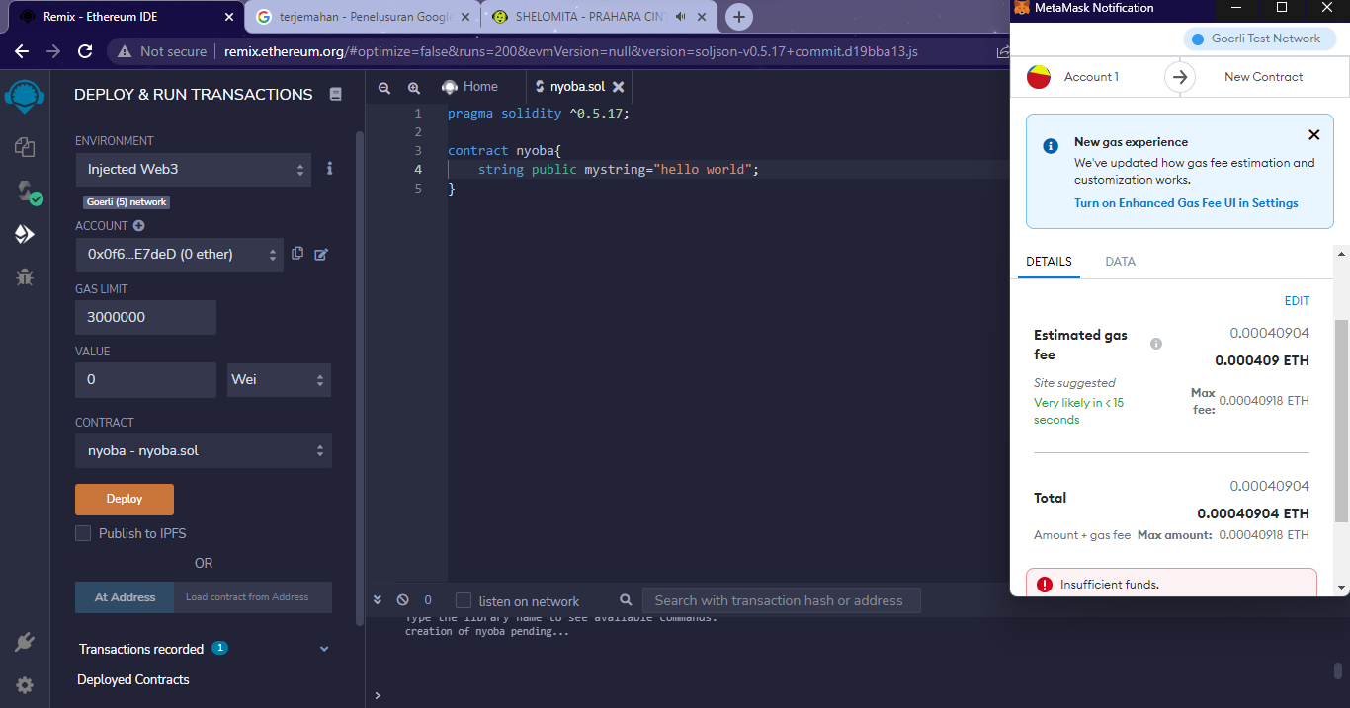
- Kita coba pilih environment injected web3 maka akan terhubung ke metamask kita dan menampilkan transaksi nya berapa eth yang harus kita bayar lalu klik confirm

Slide 18
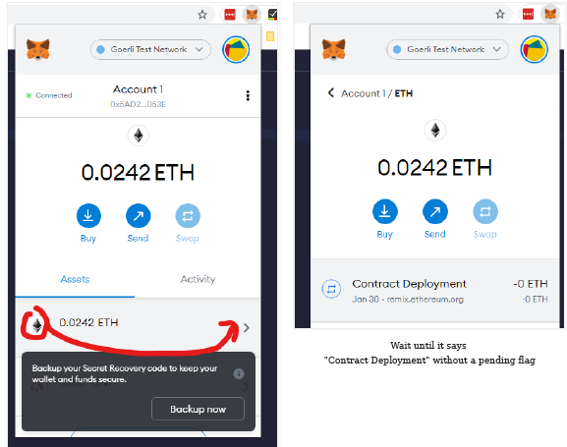
Lalu akan muncul seperti ini
Maaf tidak bisa karena pas mau faucet di jaringan goerli test network itu error

Slide 19
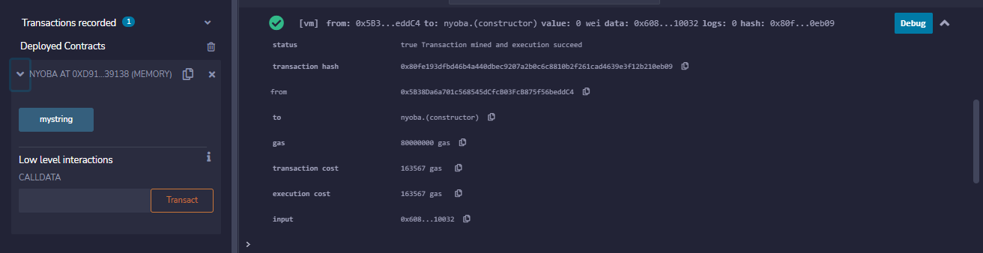
- Lalu pada remix nya akan menampilkan ini maka transaksi tersebut berhasil dilakukan

Slide 20
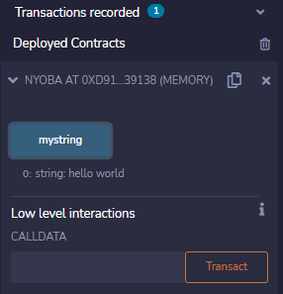
- Pada menu ini kita melakukan interaksi pertama kita klik mystring akan menampilkan sebuah tulisan 0:string:hello world

Slide 21
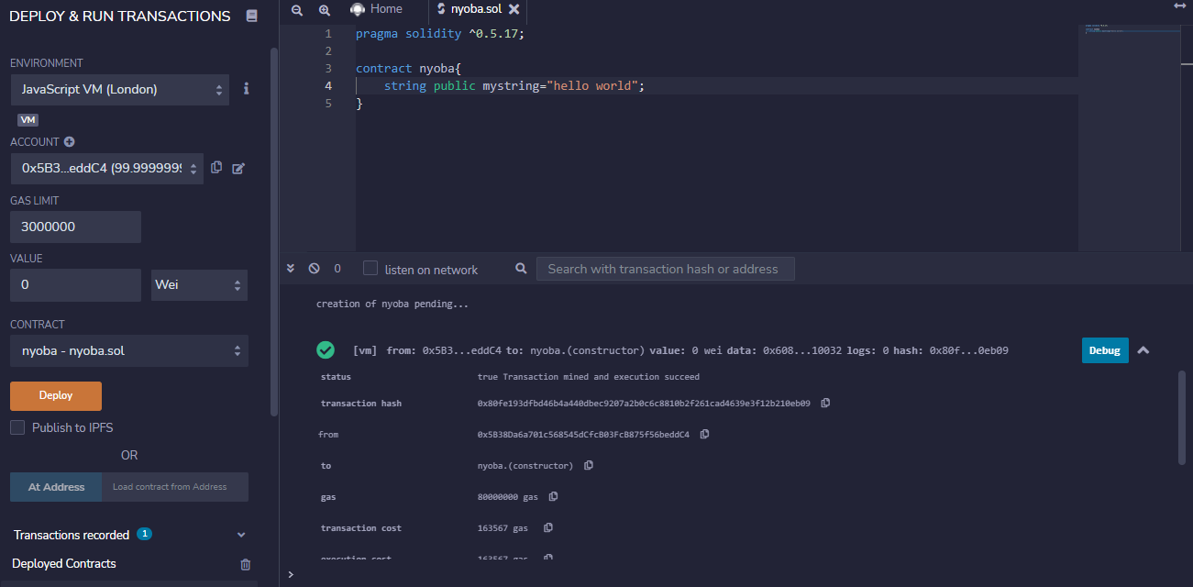
- Untuk memakai wallet dari remix nya langsung deploy maka akan menghasilkan sama kaya kita melakukan transaksi pada wallet metamask kita

Slide 22
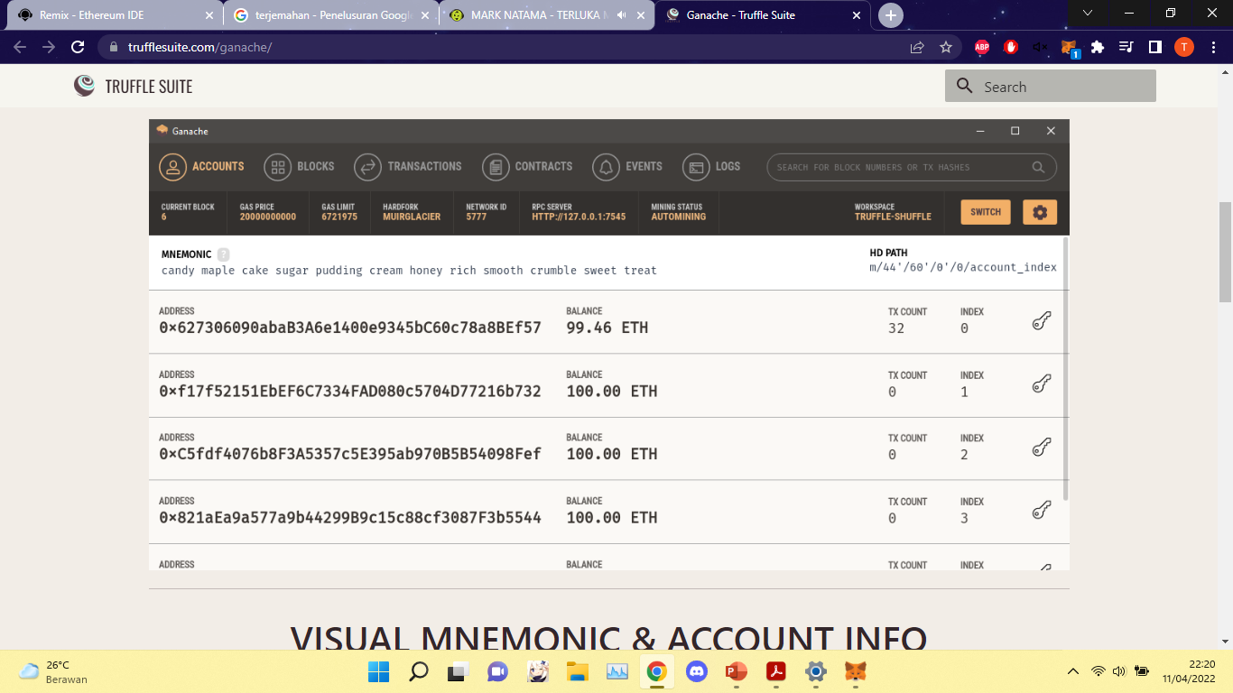
Web3 Provider
Itu berguna sebagai membuat koneksi ke perangkat lunak di luar browser seperti kita akan terhubung ke sebuah basis data atau API lainnya baik itu antarmuka RESTful atau WebSocket.

Slide 23
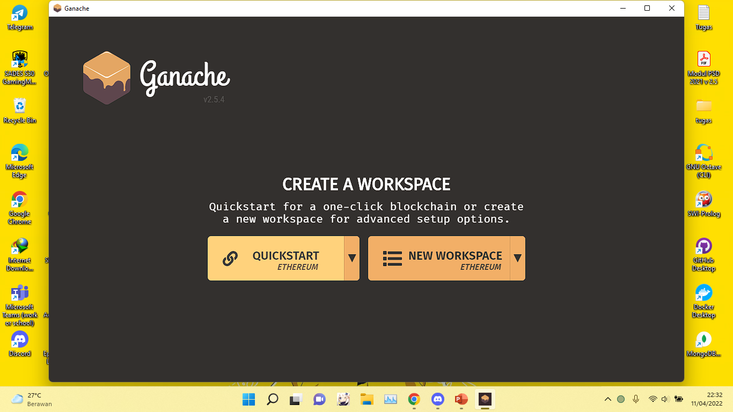
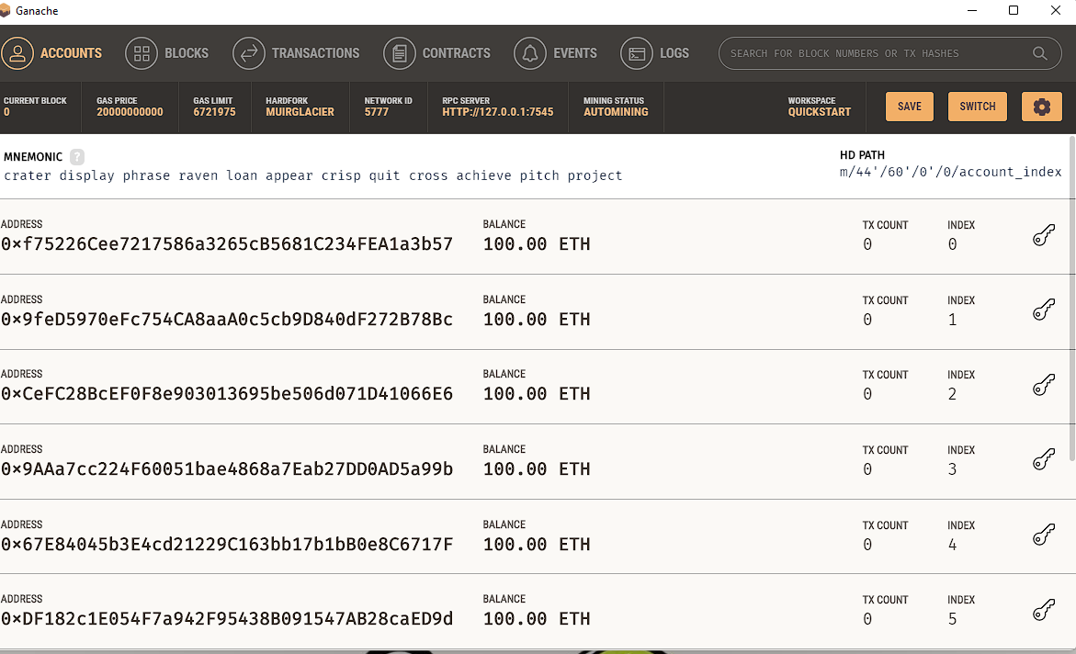
- Pertama kita download dan install ganache nya lalu klik quick start

Slide 24
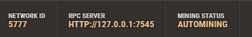
Maka menampilkan seperti ini
Lalu kita copy rpc server nya di bawah ini

Slide 25
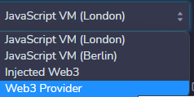
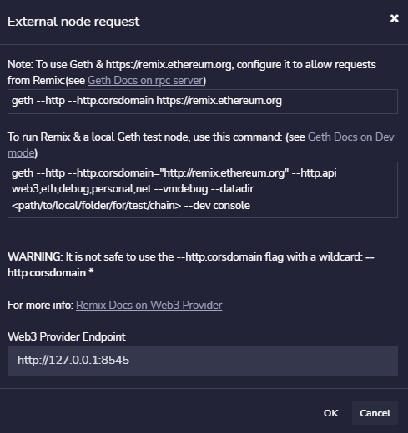
Lalu kita menuju remix dan ubah environment nya menjadi web3 provider
Maka akan menampilkan seperti ini, nah kita ubah web3 provider endpoint nya jadi rpc server nya yang kita dapat

Slide 26
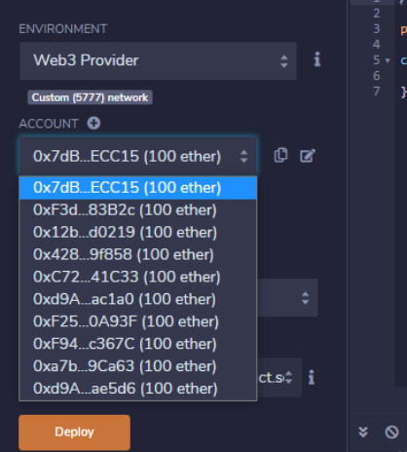
Maka akan menghasilkan seperti ini
Lalu kita deploy jalan kan seperti yang sebelum nya yang menggunakan wallet metamask atau wallet dari remix nya

Slide 27
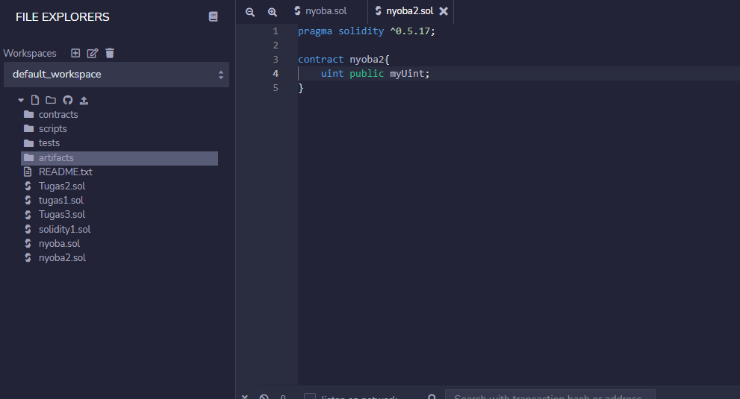
Understanding (Unsigned) Integers
Dimana kita membuat file baru lagi di remix dengan isi coodingan seperti ini
Dimana Ada dua hal penting untuk dilihat di sini:
Variabel tidak diinisialisasi, tetapi seperti yang akan kita lihat sebentar lagi, masih memiliki nilai default
Variabel publik secara otomatis membuat fungsi pengambil dalam soliditas.

Slide 28
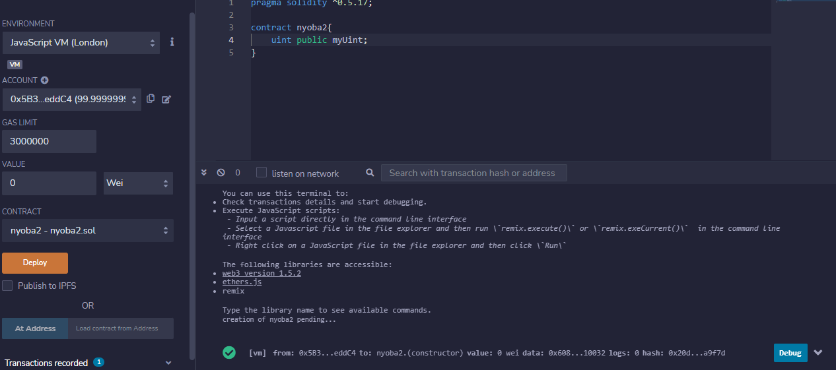
Lalu kita deploy
Yang kita mengamati dari sini:
Transaksi baru akan dikirim dan kita dapat melihatnya pada di konsol remix nya
Smart contract kita ini tersedia plugin “deploy dan run transaksi” sehingga kita dapat membatalkan nya

Slide 29
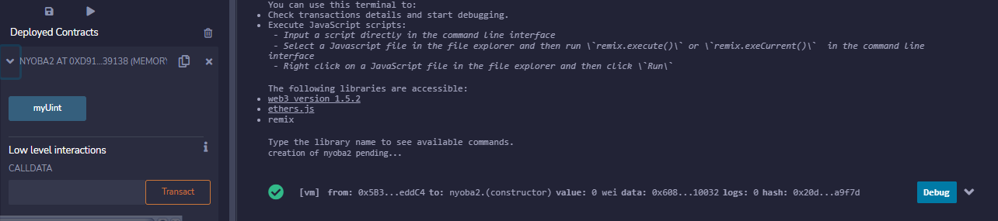
- Disini kita bisa interaksi bahwa transaksi nya sukses di jalan kan

Slide 30
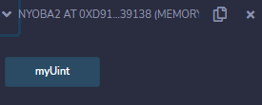
Lalu kita interaksi klik “myUnit” akan tetapi pada saat interaksi smart contrac kita ini remix akan otomatis interaksi nya.
Saat kita klik “myUnit” kita akan memanggil fungsi pengambil yang dibuat secara otomatis dari variable public tersebut

Slide 31
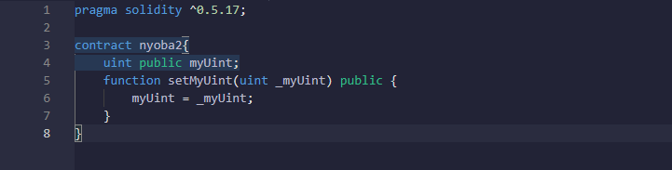
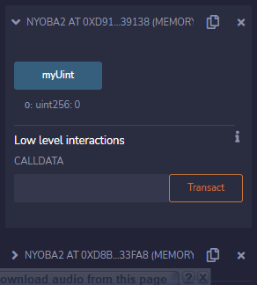
Write a setter function
Pada koodingan kita menambahkan sebuah fungsi baru
Lalu kita deploy dimana ada transaksi lama(atas) dan baru(bawah) kita dapat mehilangkan transaksi lama dan pakai transaksi baru

Slide 32
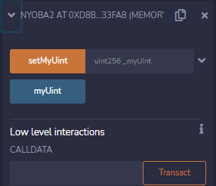
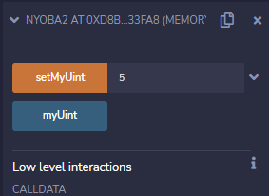
Pada transaksi baru ini kita klik “set myUnit” maka akan output nya menjadi 0
Lalu kita isi kolom myUnit nya “5” lalu klik set myUnit

Slide 33
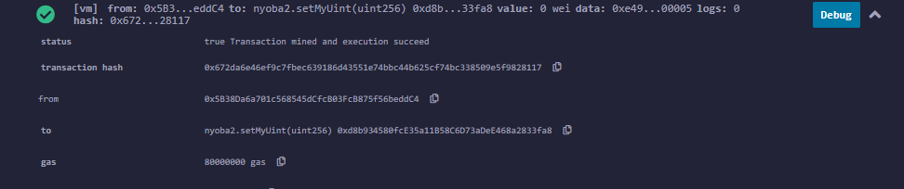
- Lalu kita dapat melihat hasil transaksi nya

Slide 34
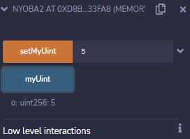
Lalu kita klik “myUnit” maka kita yang hanya membaca nilai, maka tidak ada transaksi yang dikirim ke jaringan melainkan panggilan sehingga kita dapat melihat gambar di bawah nya

Slide 35
Transaction vs Call
A transaction is necessary, if a value in a Smart Contract needs to be updated (writing to state). A call is done, if a value is
read. Transactions cost Ether (gas), need to be mined and therefore take a while until the value is reflected, which you will
see later. Calls are virtually free and instant.
Great! Now you know the basic workflow, how to deploy and how to update your code during development. But working only
with Integers is a bit boring. Let's level up a bit and learn some more types before doing our first project.
Please note: In the next sections I will silently assume you are deploying a version of a Smart Contract and delete the old
instance, whenever we do some changes. I recommend repeating this a few times so you don't forget it.

Slide 36
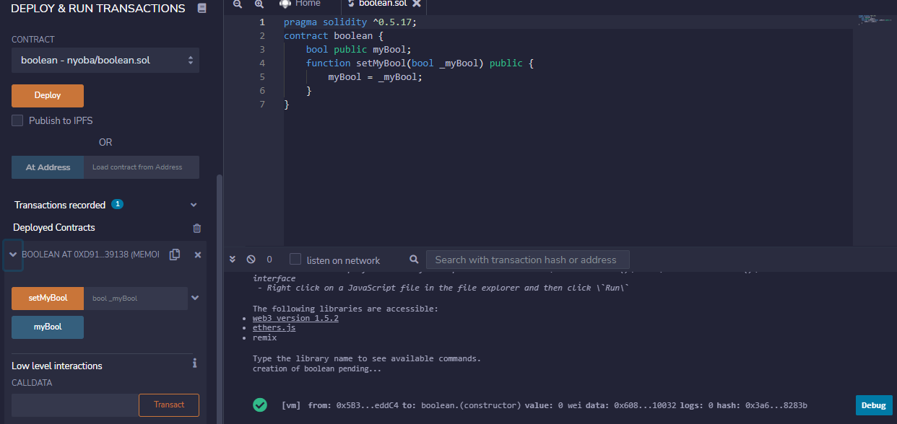
Boolean Types in Solidity
Pertama kita ngooding seperti syntax tersebut .
Lalu melakukan deploy
Jadi Boolean ini melakukan melihat bahwa variable diinisialisasi dengan nilai defaultnya apakay true atau false

Slide 37
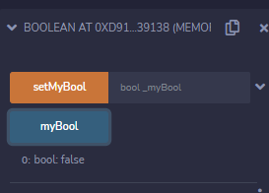
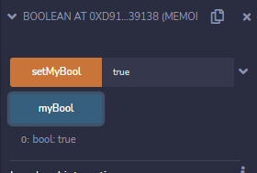
Setelah deploy kita klik myBool apakah berisi false atau true
Jika kita isikan dengan kata true lalu klik setMyBool dan klik myBool maka akan seperti gambar di bawah nya
Jadi pada operator Boolean ini memiliki operator standar yang kita inginkan “ Operator:!(negasi logis),&&(logis konjungsi,”dan”),||(disjungsi logis,”atau”),==(persamaan),!=(ketidaksetaraan).

Slide 38
Overflow dan underflow
Pada versi Solidity sebelumnya (sebelumnya Solidity 0.8.x) sebuah bilangan bulat akan secara otomatis berguling ke angka yang lebih rendah atau lebih tinggi. Jika
anda akan mengurangi 0 dengan 1 (0-1) pada bilangan bulat yang tidak ditandatangani, hasilnya tidak akan menjadi -1, atau kesalahan, hasilnya akan sederhana:
MAX(Uint).
Untuk contoh ini saya ingin menggunakan uint8. Kami belum menggunakan jenis uint yang berbeda. Dalam contoh kami sebelumnya bekerja dengan
uint256, tapi bersabarlah sebentar. Uint8 mulai dari 0 hingga 2^8 - 1. Dengan kata lain: uint8 berkisar dari 0 hingga 255. Jika Anda
kenaikan 255 secara otomatis akan menjadi 0, jika Anda mengurangi 0, itu akan menjadi 255. Tidak ada peringatan, tidak ada kesalahan. Misalnya, ini
bisa menjadi masalah, jika Anda menyimpan token-balance dalam variabel dan menguranginya tanpa memeriksa

Slide 39


Pertama kita membuat file baru, dengan berisi syntax seperti berikut.
Lalu kita deploy dan apa hasil nya saat kita memanggil penurunan maka hasil awal nya “myUint8 adalah 0:”

Slide 40

- Setelah itu kita klik decrement ini pada myUint8 akan berkurang satu sehingga seperti gambar in. maka transaksi berjalan dengan sempurna sehingga nilai myUint nya itu “255:”

Slide 41


Lalu kita melakukan solidity 0.8 difference, dan koodingan seperti di gambar
Lalu kita deploy dan klik decrement sehingga terjadi pada gambar di bawahnya

Slide 42


Maka eror dikarenakan pada variable “myUint8” nya itu tetap 0 sehingga tidak dapat roll lagi
Jadi kita ubah lagi koodingan agar dapat roll dan tidak ada tanda silang lagi, syntax seperti gambar di bawah.

Slide 43

- Sehingga kita decrement lalu klik myUint8 akan menghasilkan “0:uint8:255”

Slide 44
Address types
Satu tipe, yang sangat spesifik untuk Ethereum dan Solidity, adalah tipe "alamat".
Ethereum mendukung transfer Eter dan komunikasi antara Kontrak Cerdas. Mereka tinggal di sebuah alamat. Alamat
dapat disimpan dalam Kontrak Cerdas dan dapat digunakan untuk mentransfer Eter dari Kontrak Cerdas ke alamat yang disimpan di a
variabel.
Di situlah variabel dari alamat tipe masuk.
Secara umum, variabel dari alamat tipe menampung 20 byte. Itu semua yang terjadi secara internal. Mari kita lihat apa yang bisa kita lakukan dengan
Soliditas dan alamat.

Slide 45


Langkah pertama kita membuat file dengan syntax seperti gambar berikut
Lalu kita deploy sehingga menghasilkan gambar dibawah nya

Slide 46
Ada beberapa konsep yang benar-benar penting dan berbeda dari Bahasa pemoggramman lain yaitu ;
1. Smart contract ini akan disimpan pada alamat sendiri
2. Smart contract ini dapat menyimpan alamat dalam variable “myaddress” yang dimana berupa alamat sendiri tetapi dapat berupa alamat lain juga
3. Semua informasi pada blockhain ini bersifat public jadi dapat mengambil saldo alamat yang disimpan dalam variable “alamat saya”
4. Pada smart contact dapat mentransfer dana dari alamatnya sendiri ke alamat lain tetapi itu tidak bisa menstransfer dana dari alamat lain
5. Menstransfer ether pada dasarnya berbeda dari menstransfer token ERC20

Slide 47




Pertama kita copy link wallet kita
Lalu copy pada kolom setAddress lalu klik setAddress
Setelah itu klik myAddress
Setelah itu klik getbalanceOfAccount

Slide 48

Maka pada Denominasi Etherium ini wei nya yang terkecil yaitu 10^18 wei
Jadi saldo kita itu mirip dengan pada gambar di samping sekitar 99.999999-ether, kenapa tidak 100 ether di karena kan ether itu berasal JavaScript VM dimana simulasi nya akan memberi 100 ether kita untuk di mainkan dan setiap biaya transaksi itu pasti ada gas-cost nya. Biasa kita sebutkan pajak dalam blockchain

Slide 49
String Type
String sebenarnya adalah Array, sangat mirip dengan array byte. Jika itu terdengar terlalu rumit, izinkan saya menguraikan beberapa kebiasaan untuk
Anda yang agak unik untuk Solidity:
- Secara asli, tidak ada fungsi manipulasi String.
Bahkan tidak ada perbandingan string yang mungkin secara asli
Ada perpustakaan untuk bekerja dengan Strings
String mahal untuk disimpan dan digunakan di Solidity

Slide 50


Pertama kita membuat file dengan syntax sebagai berikut
Lalu kita melakukan deploy
Dan klik myString maka javascript vm ini akan mengambil string yang menampilkan “hallo World” yang diinisialisasi kan

Slide 51

Jika kita memasukkan string “EthereumBlockchainDeveloper.com” dan klik setMyString lalu klik myStirng sehingga menghasilkan 0;string:EthereumBlockchain-Developer.com. Bukan 0;string:hello world

Slide 52
Smart contract self managing funds (Lab.deposit/Withdraw Ether)
dimana lab ini mempelajari bagaimana smartcontract mengelola dananya sendiri,lalu kita akan mengirim ether ke smartcontract kita kemudian mengelola ethernya sendiri dan dapat menyampaikannya kepada orang lain seperti rekening bank dengan kode pemoggramman sehingga dapat digunakan untuk escrow ether ke dalam smart contract

Slide 53

Langkah pertama kita membuat file di remix dengan syntax nya sebagai berikut
Jadi pada “uint public balanceReceived” ini variable penyimpanan public akan membuat sebuah fungsi pengambil otomatis

Slide 54
“balanceReceived += msg.value” ini adalah objek global yang selalu ada yang berisi beberapa informasi tentang transaksi yang sedang berlangsung
“function getBalance() public view returns(uint)” adalah fungsi yang tidak mengubah pernyimpanan dan dapat mengembalikkan informasi
“address(this).balance :” adalah variable dari alamat tipe yang memiliki proterti (.balance) yang memberi jumlah ether disimpan di alamat tersebut

Slide 55


Lalu kita deploy maka menghasilkan seperti ini
Lalu kita buka deployed contract nya

Slide 56

Lalu kita ubah value nya menjadi 1 dengan category ether lalu klik receiveMoney
Pada terminal ini kita dapat melihat transaksi baru yang dikirim ke jaringan walaupun hanya simulasi tetapi itu akan sama dengan blockchain pada asli nya

Slide 57

Lalu kita akan check balance nya dengan klik balanceReceive dan getBalance

Slide 58


Witdhraw ether from Smart Contract
Lalu kita tambah syntax nya lagi seperti ini
Lalu kita hapus deployed contacr sebelum nya dan klik deploy
Sebelum melakukan deploy isi 1 ther value pada input box lalu klik receiveMoney pada contract baru kita

Slide 59
Kenapa kita input 1 ether ? Dikarenakan jika saldo kita itu 0 maka diperiksa Kembali kolom nilai nya dan jika saldo kita itu 2 ether maka system akan periksa Kembali instance kontak yang berinteraksi

Slide 60


Kita melakukan witdraw funds dari smart contract kita
Pertama kita pilih salah satu account lainnya
Lalu kita klik widthdrawMoney pada deployed contract yang sebelum nya kita jalanin

Slide 61


Maka saldo pada account yang ke dua kita bertambah
Lalu kita tambahkan syntax nya menjadi ini

Slide 62


Setelah itu kita deploy
Lalu hapus instance lama tadi
Lalu kita send 1 ether pada kolom input nilai
Lalu kita pilih account dan salin link account nya lalu Kembali ke account awal
Lalu kita paste link account target kita ke dalam kolom withdrawMoney

Slide 63


Maka saldo di account target kita bertambah
Lalu kita melakukan withdraw locking dimana syntax nya pada gambar di bawah

Slide 64

Langkah pertama kita melakukan deploy dan instance yang lama di hapus
Lalu send 10 ether pada kolom value nya lalu klik receiveMoney
Lalu check apa yang terjadi

Slide 65

- Lalu kita check getBalance dan lockedUntil

Slide 66

Lab Shared Wallet
- Pertama kita membuat file baru dengan systax seperti ini untuk melakukan permission yang melakukan penarikan ether dengan izin oleh pemilik

Slide 67

Use Re-Usable Smart Contracts from OpenZeppelin
Pada koodingan ini memiliki logika seketika pemilik secara langsung dalam satu smart contract yang dimana tidak mudah untuk diaudit
Untuk memecahkan nya akan membagi bagian-bagian yang lebih kecil dan menggunakan Kembali smart contract nya yang diaudit oleh OpenZeppelin, dimana fungsi openzeppelin initidak memiliki si owner() maka kita harus membuat pemilik() sebagai fungsi kontrak Ownable.sol

Slide 68

Permission: add allowances for external roles
Pada Langkah ini kita menambahkan pemetaan sehingga kita dapat menyimpan alamat=>jumlah uint, tersebut akan seperti array yang menyimpan [0x123456…] alamat,ke nomor tertentu. Jadi kita tahu beberapa banyak yang bisa ditarik oleh seseorang

Slide 69

Improve/Fix Allowance to avoid Double-Spending

Slide 70

Improve smart contract structure
Pada kedua kontrak ini masih di dalam satu file yang sama dan tidak memiliki impor

Slide 71

Lalu kita tambahkan event yang hilang

Slide 72

Lalu kita tambahkan komponen di dalam contract sharedwallet Ketika kita melakukan deposit atau withdraw dana

Slide 73

- Setelah sudah semua kita run dan jangan lupa klik correct pada smart contract

Slide 74

Lab Supply Chain Project
Pertama kita membuat file (ItemManager) seperti gambar yang pertama
Dengan ini dimungkinkan untuk menambahkan item dan membayarnya,memindahkannya ke depan dalam ratai pasokan dan memicu pengiriman

Slide 75

- Setelah itu kita membuat file baru lagi (item.sol)

Slide 76

Lalu pada file ItemManager kita change menggunakan item smart contract

Slide 77

- Setelah itu kita membuat file baru lagi dengan nama ownable

Slide 78

- Kemudian ubah pada file ItemManager sehingga semua fungsi yang seharusnya dapat dieksekusi oleh pemilik saja

Slide 79

Lalu kita buka windows powershell
Lalu install truffle dengan perintah nya “npm install -g truffle”

Slide 80


Dan hasil nya malah error jadi saya ambil ssan dari modul yang sudah sukses maka jadi gambar ke dua

Slide 81

Lalu kita perintahkan membuat file dengan perintah
“mkdir s06-eventtrigger
cd s06-eventtrigger
Ls”

Slide 82

- Lalu kita unbox pada react box dengan perintahkan “truffle unbox react”

Slide 83


Lalu kita hapus file “SimpleStorage.sol”
Dan akan bertambah sendiri file item.sol,itemmanager.sol dan ownable.sol

Slide 84

Lalu pada file migration kita modifikasi file tersebut dengan isi
var ItemManager = artifacts.require("./ItemManager.sol");
module.exports = function(deployer) {
deployer.deploy(ItemManager);
};
Dan kita moifikasi juga file truffle-config.js nya dengan versi compiler nya :

Slide 85

- Lalu pada powershell nya kita masukkan perintah “migrate”

Slide 86

- Setelah itu kita modifikasi lagi html nya dan interact dengan smartcontract dari browser tadi, setelah itu kita buka file “client/App.js” lalu masukkan coodingan tersebut

Slide 87


Lalu pada file app.js kita tambahkan perintah reder
Dan tambahkan dua fungsi pada handleinputchange

Slide 88

- Lalu kita perntah kan”npm start” pada powershell

Slide 89

- Setelah itu kita buka metamask dan ubah jaringan nya jadi jaringan “localhost 8545”

Slide 90
- Saat kita melakukan migrasi pada smart contract nya dengan truffle developer, maka akun pertama di truffle nya adalah pemilik dan menonaktifkan metamask

Slide 91


- Lalu pada powershell kita tempat truffle developer console nya berjalan dan menghasilkan sebuah kunci peribadi
- Setelah itu kita buka metamask dan klik profil lalu klik import account nya

Slide 92

- Lalu kita masukkan private key yang kita dapat dari powershell

Slide 93

- Maka menghasilkan pemberitahuan seperti ini

Slide 94


Dan kita tambahkan fungsi pada file app.js nya
Lalu kita panggil fungsi tersebut pada commponentdidmount

Slide 95


- Lalu kita transfer pada wallet kita yang dapat trfuffle ke wallet remix maka akan menimbulkan pemberitahuan seperti ini

Slide 97

Setelah itu kita perintahkan poweershell dengan mengetik “ truffle test
Dan kita bisa add unit test pada smartcontrack kita

